Slide 1
-Rainbow Instruction-
彩虹指令

Slide 2
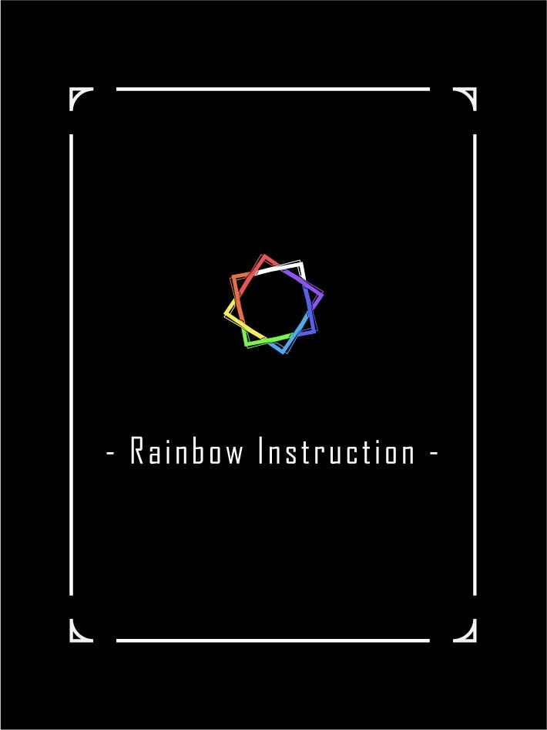
遊戲名稱：彩虹指令 Rainbow Instruction
遊戲人數：3-10玩家
遊戲時間：約5-10分鐘
對象年齡：8歲以上

Slide 3
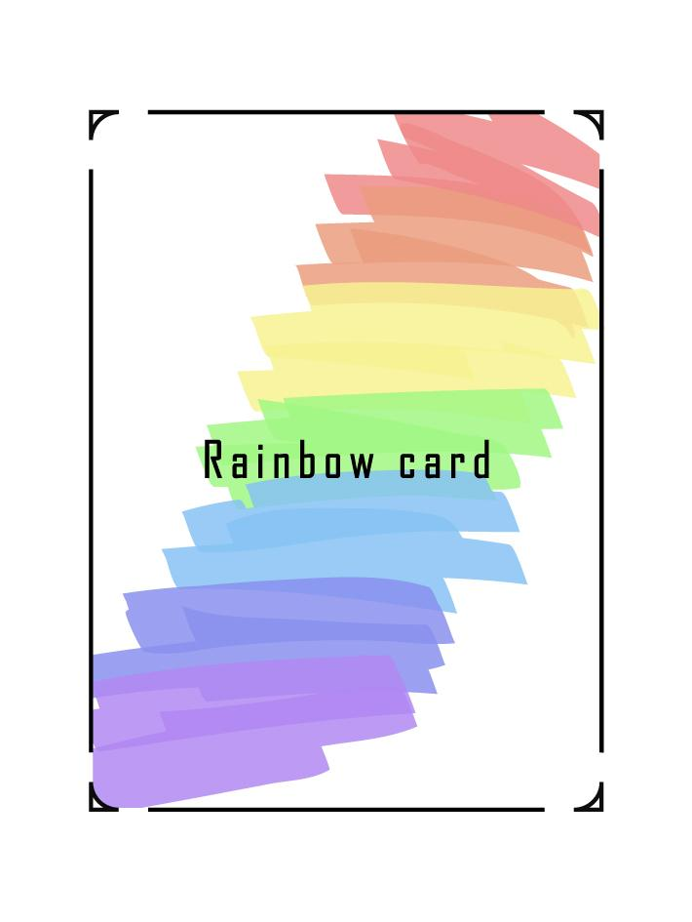
遊戲配件：
顏色卡49張（共7種類，每種類7張）
彩虹卡10張
遊戲準備：
準備一個充分的桌面空間。
將牌組確實洗牌打散並覆蓋在桌面上。

Slide 4
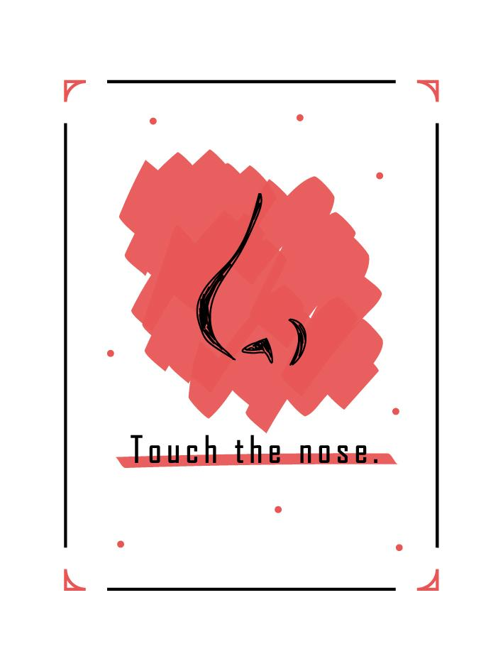

基本遊戲規則
🌈1.主持玩家喊『開始』
🌈2.其他玩家從桌面上隨意抽取一張牌
🌈3.查看牌的顏色
🌈4.將牌丟回牌堆 or 保留抽到的牌
🌈5.繼續重複抽取牌的動作
直到湊到六張一樣的牌

Slide 5
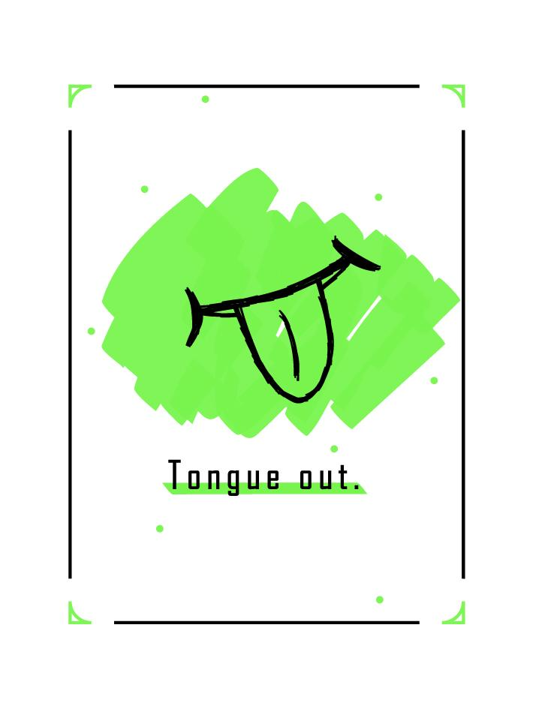
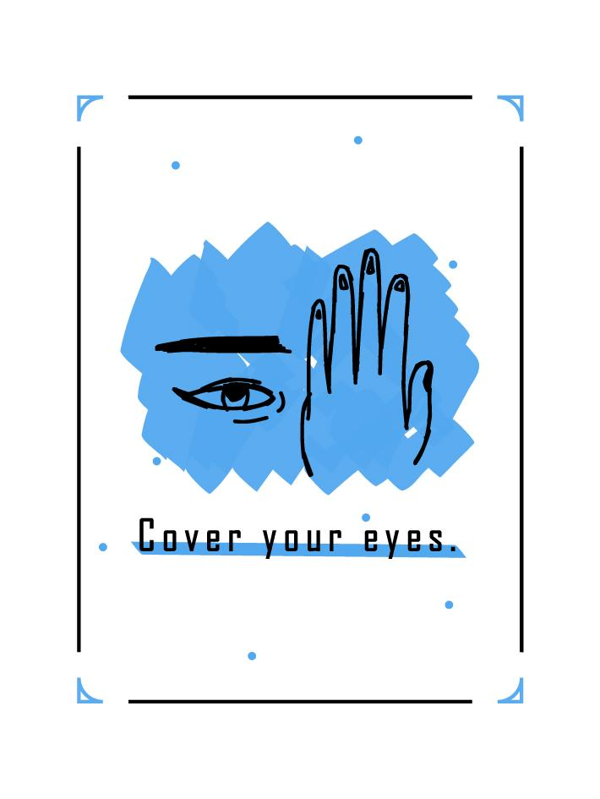
🌈6.不動聲色地做出牌上指定的動作
🌈7.其他玩家看到必須開始模仿動作，
最後一位模仿的則為輸家
🌈8.贏家可獲得兩點，輸家沒有點數，
其餘玩家獲得一點。

Slide 6
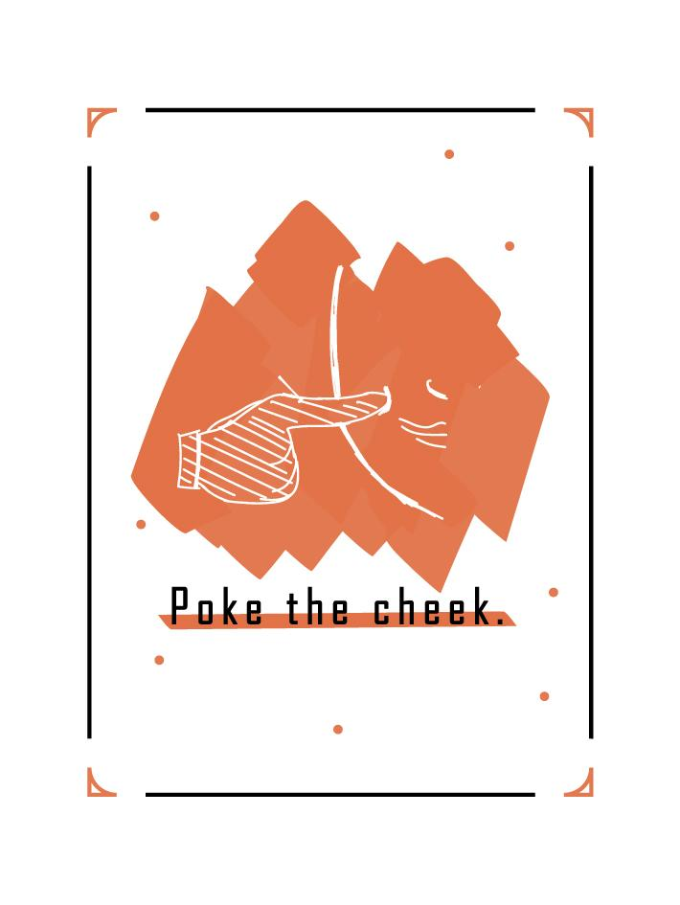
顏色牌總共分成七種顏色：
紅
摸鼻子
橙
戳臉頰
黃
捏耳垂
綠
吐舌頭

Slide 7
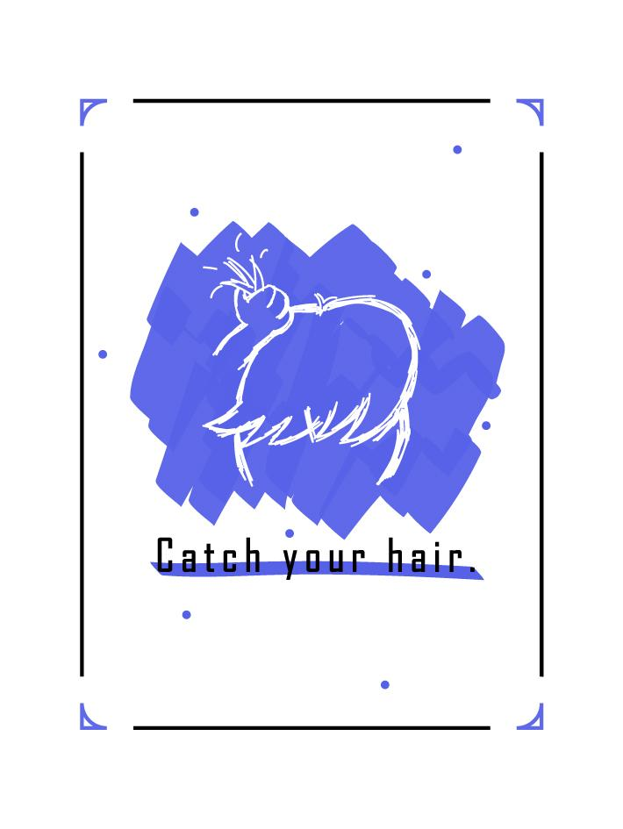
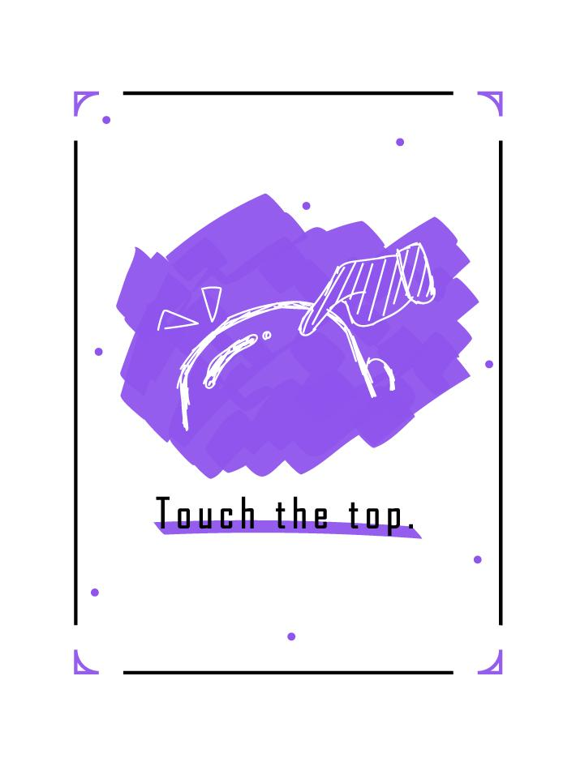
藍
遮眼睛
靛
撥頭髮
紫
摸頭頂

Slide 8
進階遊戲規則
🌈將玩家數量除以二的彩虹卡放入牌組
例如：6人遊玩，會放進3張彩虹卡
🌈彩虹卡可以代替任何顏色的卡
例如：1張彩虹卡+5張其他同色卡，即可做動作

Slide 9
遊戲結束：
當有人率先達到五分，遊戲即結束

Slide 10
常見問題
😕：可以一次抽兩張卡嗎？
😛：如果同時有兩玩家開始做動作，該如何裁決？
😦：可以還沒抽到完整牌組就做動作嗎？

Slide 11
自由提問時間

